Slide 1
PROTECCIÓN DE DATOS PERSOAIS EN CENTROS EDUCATIVOS
2021-2022

Slide 2
CONTIDOS
Primeira parte
Conceptos básicos e roles básicos da protección de datos persoais nos centros educativos dependentes da Consellería de Cultura, Educación e Universidade.
Os principios da protección de datos.
As bases lexitimadoras para o tratamento dos datos persoais no ámbito educativo. Especial referencia ao consentimento.
A recollida dos datos persoais.
A publicación dos datos persoais polo centro educativo.
O acceso á información do alumnado.
A comunicación dos datos persoais a terceiros.
Segunda parte
Captación e publicación de imaxes.
Uso de whatsapp e mensaxería instantánea.
A docencia e os exames en liña.
Videovixilancia.
O exercicio de dereitos en materia de protección de datos.
Documentos e recursos de interese.
Normativa básica aplicable.

Slide 3
Primeira parte

Slide 4
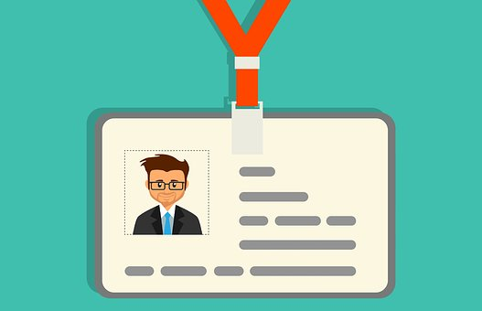
Conceptos E ROLES básicos da protección de datos
Que é un dato persoal?
Toda información sobre unha persoa física identificada ou identificable (a persoa interesada).
Considerarase persoa física identificable toda persoa cuxa identidade poida determinarse, directa ou indirectamente, en particular mediante un identificador, por exemplo un nome, un número de identificación, datos de localización, un identificador en liña ou un ou varios elementos propios da identidade física, fisiolóxica, xenética, psíquica, económica, cultural ou social da devandita persoa.
Exemplos: o nome e apelidos dun alumno ou alumna, dos seus pais, a súa dirección, o seu número de teléfono ou o seu correo electrónico; as imaxes do alumnado (fotografía/vídeo) e as súas cualificacións; a profesión, os estudos ou o lugar onde traballan os pais ou o seu número de conta bancaria. Os datos identificativos e profesionais ou de contacto do profesorado dos centros ou do persoal non docente son tamén datos persoais.

Slide 5
Conceptos E ROLES básicos da protección de datos
Datos sensibles ou de categorías especiais
Son os que revelan circunstancias ou información das persoas sobre a súa esfera máis íntima e persoal. Requiren que se lles preste unha especial atención e que se adopten as medidas técnicas e organizativas necesarias para evitar que o seu tratamento orixine lesións nos dereitos e liberdades das persoas titulares dos datos.
Forman parte desta categoría de datos persoais aqueles que: revelen ideoloxía, afiliación sindical, relixión e crenzas; fagan referencia á orixe racial, á saúde e á vida sexual; os datos biométricos dirixidos a identificar de maneira unívoca ás persoas e os datos xenéticos.
No ámbito educativo é frecuente, sobre todo, o tratamento de datos relativos á saúde física ou mental dos alumnos.

Slide 6
Conceptos E ROLES básicos da protección de datos
Tratamento de datos
Calquera actividade na que, na práctica, estean presentes datos persoais, constituirá un tratamento de datos, xa se realice de maneira manual ou automatizada, total ou parcialmente, como a recollida, rexistro, organización, estruturación, conservación, adaptación ou modificación, extracción, consulta, utilización, comunicación por transmisión, difusión ou calquera outra forma de habilitación de acceso, cotexo ou interconexión, limitación, supresión ou destrución.
A recollida dos datos do alumnado e dos seus pais ao comezo do curso escolar é un exemplo claro de tratamento de datos persoais. Igualmente éo o mantemento e a actualización do expediente do alumno e a súa transmisión a un novo centro en caso de traslado, así como a captación e gravación de imaxes a través de sistemas de videovixilancia.
Responsable do tratamento dos datos
A normativa vixente define ao responsable do tratamento como a persoa física ou xurídica, pública o privada, que decide sobre a finalidade, contido e uso do mesmo, ben por decisión directa ou porque así lle vén imposto por unha norma legal.
No caso dos tratamentos realizados polos centros públicos non universitarios e dependentes da Consellería de Cultura, Educación e Universidade, o responsable do tratamento é a Secretaría Xeral Técnica da mesma consellería.

Slide 7
Conceptos E ROLES básicos da protección de datos
O encargado do tratamento dos datos
Persoa física ou xurídica, autoridade pública, servizo ou outro organismo que trate datos persoais por conta do responsable do tratamento.
En determinados casos, os centros educativos para cumprir as súas funcións, necesitan contar coa colaboración doutras persoas ou entidades que non forman parte da súa organización, por exemplo, para a realización de actividades extraescolares; instalación e mantemento de cámaras ou sistemas de videovixilancia; servizos de fotografía; etc. Estas persoas e entidades para prestar os seus servizos tamén tratan os datos persoais do alumnado e dos seus pais ou titores, pero fano por encargo do responsable: son os encargados do tratamento.
É necesario que o tratamento de datos que implica a prestación do servizo se regule mediante un contrato que inclúa as garantías adecuadas. Artigos 28 e 29 do RXPD e Lei de contratos do sector público.
Non se consideran encargados do tratamento ás persoas físicas que, como persoal da Administración educativa, teñan acceso aos datos persoais.

Slide 8
Conceptos E ROLES básicos da protección de datos
O encargado do tratamento dos datos
A previsión de cada contratación que supoña un acceso a datos persoais por parte do contratista deberá ser comunicada con antelación suficiente ao/á Delegado/a de protección de datos da Consellería de Cultura, Educación e Universidade (DPD) a fin de que poida asesorar en tempo e forma sobre a licitude do devandito tratamento e supervisar o cumprimento da normativa vixente na materia, incluíndo as medidas de seguridade que sexa necesario implementar.
En ningún caso se debe autorizar o acceso de ningunha empresa ou entidade aos ficheiros ou sistemas titularidade da consellería, senón que se lles comunicarán de xeito seguro unicamente os datos estritamente necesarios para a prestación do servizo.

Slide 9
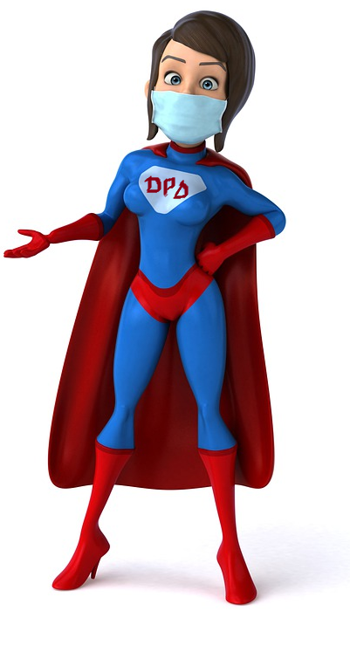
Conceptos E ROLES básicos da protección de datos
O delegado/a de protección de datos (DPD)
Figura de designación obrigatoria no caso de que o tratamento dos datos o leve a cabo unha autoridade ou organismo público, e máis especificamente cando se trate de centros docentes que ofrezan ensinos en calquera dos niveis establecidos na lexislación reguladora do dereito á educación.
Funcións: informar, asesorar e supervisar o cumprimento da normativa sobre protección de datos, ademais de ser o interlocutor coa Axencia Española de Protección de Datos (AEPD; autoridade de control) e coas persoas interesadas.

Slide 10
Conceptos E ROLES básicos da protección de datos
O delegado/a de protección de datos (DPD)
Para o cumprimento das súas funcións e poder harmonizar os tratamentos de datos persoais nos centros educativos, as dúbidas que poidan xurdir ao respecto han de trasladarse ao delegado/a de protección de datos. Así mesmo, os centros docentes deberán notificar ao DPD calquera incidencia da que tivesen coñecemento que puidese afectar aos datos persoais ou a información en xeral, así como calquera queixa ou reclamación que puidesen facerlles chegar o alumnado, as familias ou o propio persoal do centro, a fin de que poida valorar os feitos que fundamentan a devandita reclamación e asesorar sobre a xestión máis adecuada.
Para o adecuado funcionamento destas comunicacións, cada centro deberá designar unha persoa interlocutora que traslade conxuntamente as súas cuestións ao/á DPD.
Para contactar co/a delegado/a de protección de datos da Consellería de Cultura, Educación e Universidade e dos centros docentes dependentes dela, as persoas interesadas poden empregar o formulario electrónico ao seu dispor na seguinte ligazón: https://www.xunta.gal/delegados-de-proteccion-de-datos.

Slide 11
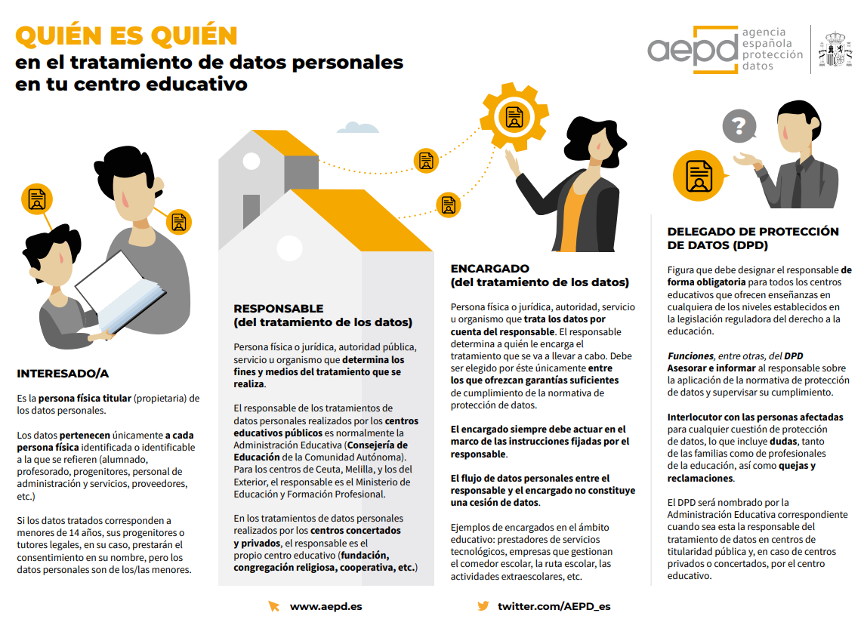

Slide 12
OS PRINCIPIOS DA protección de datos
Principio de Licitude, lealdade e transparencia
Os datos serán tratados de maneira lícita, leal e transparente en relación co interesado.
Unicamente poderá realizarse o tratamento de datos persoais ao abeiro dalgunha das bases lexitimadoras ás que se refire o artigo 6 do RXPD.
No momento da recollida dos datos persoais débese facilitar ás persoas interesadas información sobre extremos como a identidade do responsable do tratamento; a finalidade do tratamento; a base lexitimadora; os posibles destinatarios ou categorías de destinatarios; a posibilidade de exercitar os dereitos recoñecidos pola normativa en materia de protección de datos persoais; datos de contacto do/a DPD; prazos de conservación; etc.
Posibilidade de informar “por capas”: https://www.xunta.gal/informacion-xeral-proteccion-datos?langId=es_ES
Principio de Limitación da finalidade:
Os datos serán recollidos con fins determinados, explícitos e lexítimos, e non serán tratados ulteriormente de maneira incompatible cos devanditos fins; o tratamento ulterior dos datos persoais con fins de arquivo en interese público, fins de investigación científica e histórica ou fins estatísticos non se considerará incompatible cos fins iniciais.
Principio de Minimización de datos:
Os datos serán adecuados, pertinentes e limitados ao necesario en relación cos fins para os que son tratados.

Slide 13
OS PRINCIPIOS DA protección de datos
Principio de Exactitude:
Os datos serán exactos e, se fose necesario, actualizados; adoptaranse todas as medidas razoables para que se supriman ou rectifiquen sen dilación os datos persoais que sexan inexactos con respecto aos fins para os que se tratan.
Principio de Limitación do prazo de conservación:
Os datos serán mantidos de forma que se permita a identificación dos interesados durante non máis tempo do necesario para os fins do tratamento dos datos persoais; os datos persoais poderán conservarse durante períodos máis longos sempre que se traten exclusivamente con fins de arquivo en interese público, fins de investigación científica ou histórica ou fins estatísticos, sen prexuízo da aplicación das medidas técnicas e organizativas apropiadas a fin de protexer os dereitos e liberdades do interesado.

Slide 14
OS PRINCIPIOS DA protección de datos
Principio de Integridade e confidencialidade:
Os datos serán tratados de tal maneira que se garanta unha seguridade adecuada dos datos persoais, incluída a protección contra o tratamento non autorizado ou ilícito e contra a súa perda, destrución ou dano accidental, mediante a aplicación de medidas técnicas ou organizativas apropiadas.
Artigo 5 LOPDGDD: Os responsables e encargados do tratamento de datos así como todas as persoas que interveñan en calquera fase de leste estarán suxeitas ao deber de confidencialidade. Esta obrigación será complementaria dos deberes de secreto profesional de conformidade coa súa normativa aplicable e manterase aínda cando finalizase a relación do obrigado co responsable ou encargado do tratamento.

Slide 15
As bases lexitimadoras do tratamento dos datos persoais na administración educativa:
Son as circunstancias taxadas previstas no artigo 6.1 do RXPD que permiten o tratamento lícito dos datos.
As bases lexitimadoras máis habituais para o tratamento dos datos persoais pola Administración educativa son:
Cumprimento dunha misión realizada en interese público ou no exercicio de poderes públicos
A base lexitimadora para o tratamento dos datos do alumnado e das súas familias dentro da función educativa e orientadora é o cumprimento dunha misión de interese público (artigo 6.1 e) do RXPD) fundamentada á súa vez na Lei Orgánica e Educación (LOE) que na súa disposición adicional vixésimo terceira establece o seguinte:
“1. Os centros docentes poderán solicitar os datos persoais do seu alumnado que sexan necesarios para o exercicio da súa función educativa. Os devanditos datos poderán facer referencia á orixe e ambiente familiar e social, a características ou condicións persoais, ao desenvolvemento e resultados da súa escolarización, así como a aquelas outras circunstancias cuxo coñecemento sexa necesario para a educación e orientación dos alumnos.
2. Os pais ou titores e os propios alumnos deberán colaborar na obtención da información á que fai referencia este artigo. A incorporación dun alumno a un centro docente supoñerá o consentimento para o tratamento dos seus datos e, no seu caso, a cesión de datos procedentes do centro no que estivese escolarizado con anterioridade, nos termos establecidos na lexislación sobre protección de datos. En todo caso, a información á que se refire este apartado será a estritamente necesaria para a función docente e orientadora, non podendo tratarse con fins diferentes do educativo sen consentimento expreso.”

Slide 16
As bases lexitimadoras do tratamento dos datos persoais na administración educativa:
Cumprimento dunha obrigación legal aplicable ao responsable do tratamento:
Por exemplo nos casos en que unha norma con rango de lei obriga a comunicar a outras administracións públicas, ou a publicar, listaxes de admitidos/as ou concesións de axudas (Con todo, estás publicacións deberán realizarse dando cumprimento aos restantes principios da protección de datos).
Tratamento necesario para a execución dun contrato no que a persoa interesada é parte ou para aplicación de medidas precontractuais:
Lexitimaría o tratamento de datos de contratistas, traballadores...

Slide 17
As bases lexitimadoras do tratamento dos datos persoais na administración educativa:
Consentimento:
No caso de que o tratamento dos datos persoais non atope encaixe noutra base lexitimadora das previstas no artigo 6 do RXPD requirirase o consentimento das persoas afectadas. O consentimento polo tanto, no ámbito das Administracións públicas, será unha base lexitimadora residual. A razón deste carácter residual do consentimento fundaméntase na necesidade de que este se outorgue libremente para que sexa válido. Nos casos nos que exista un desequilibro claro entre a persoa interesada e a responsable do tratamento, en particular cando esta última sexa unha autoridade pública, considérase improbable que o consentimento se prestase libremente. Tampouco se considera libremente prestado o consentimento cando a persoa interesada non goza de verdadeira ou libre elección ou non pode denegar ou retirar o consentimento sen sufrir prexuízo ningún.
O consentimento poderá ser retirado en calquera momento, e debe poder ser retirado por medios tan sinxelos como os que se utilizaron para o seu outorgamento. A retirada do consentimento non ten carácter retroactivo, polo que os tratamentos efectuados con anterioridade serán lícitos. A persoa interesada deberá ser informada desta posibilidade antes de dar o seu consentimento.
Cando se pretenda basear o tratamento dos datos no consentimento da persoa afectada para varias finalidades diferenciadas, será preciso recoller o consentimento de maneira específica e inequívoca para todas elas.

Slide 18
O consentimento para o tratamento dos datos persoais
Cando é preciso obter o consentimento do alumnado ou dos seus pais, nais ou titores?
Cando se vaian a utilizar eses datos persoais para finalidades distintas á función educativa ou orientadora. Por exemplo, será necesario obter o consentimento para publicar imaxes na web ou redes sociais do centro.
En cambio, se a obtención da información é necesaria para o desenvolvemento da función educativa, non é necesario o consentimento previo.
Tampouco é necesario o consentimento para comunicar datos dun alumno/a que necesita atención médica urxente. Poderanse facilitarse datos persoais sen o consentimento das persoas interesadas cando sexa necesario para a prestación de asistencia sanitaria ou de tratamentos médicos, por parte de profesionais sanitarios suxeitos ao segredo profesional, ou para salvagardar o interese vital da persoa afectada no caso de que estea física ou xuridicamente incapacitada para dar o seu consentimento.
Cando nos atopamos en situacións nas que está en xogo a vida ou a saúde dos interesados, esta prima sobre o dereito á protección de datos persoais. Neste caso a base lexitimadora do tratamento non é o consentimento senón a necesidade do tratamento para protexer intereses vitais do interesado ou doutra persoa física.
A que idade se pode prestar o consentimento para o tratamento de datos persoais?
A idade mínima para prestar consentimento estableceuse legalmente nos 14 anos.

Slide 19
O consentimento para o tratamento dos datos persoais
Cando e como hai que obter o consentimento
O consentimento, cando sexa necesario para lexitimar o tratamento, débese obter con carácter previo ao inicio deste, incluíndose por exemplo a solicitude do consentimento no mesmo impreso ou formulario no que se solicitan os datos.
O consentimento debe ser inequívoco e específico, correspondendo ao centro ou á Administración educativa acreditar a súa existencia.
Bastaría con que o consentimento se preste ao comezo de cada curso, sen que sexa necesario solicitalo novamente en cada actividade de tratamento sempre que responda á mesma finalidade, por exemplo, para os eventos que organice o centro. O consentimento debe ademais ser libre, e non supoñer consecuencias negativas para o interesado no caso de que non consinta.

Slide 20
A recollida dos datos persoais
Que datos poden solicitar os centros educativos?
A LOE lexitima aos centros para solicitar datos de carácter persoal para a función docente e orientadora dos alumnos en referencia a:
A orixe e ambiente familiar e social.
As características ou condicións persoais.
Desenvolvemento e resultados da súa escolarización.
As circunstancias cuxo coñecemento sexa necesario para educar e orientar aos alumnos.
Pero tamén hai que ter en conta unha serie de cautelas:
Os datos persoais non poderán usarse para fins diferentes ao educativo (función docente e orientadora).
O profesorado e resto do persoal que acceda aos datos persoais dos alumnos ou das súas familias está sometido ao deber de gardar secreto.
Non poderán solicitarse datos que sexan excesivos para a devandita finalidade. Por exemplo, no caso das solicitudes de praza nun centro non é necesario solicitar os datos bancarios para o pago de actividades extraescolares ata que non se houbese resolvido o proceso e fose admitido o alumno.

Slide 21
A recollida dos datos persoais
Pódense solicitar datos sobre a situación familiar dos alumnos?
Si, os centros educativos poden solicitar este tipo de información que debe estar actualizada, e os proxenitores deberán informar aos centros sobre calquera modificación.
Se os pais do alumno/a están separados ou divorciados, debe solicitarse información sobre quen ostenta a garda e custodia e, no seu caso, se ambos manteñen ou non a patria potestade. Tamén de quen son as persoas autorizadas a recoller ou recibir información relativa ao alumno.
Pódense solicitar datos de saúde do alumnado?
Si, na medida en que sexan necesarios para o exercicio da función educativa. Pódense distinguir os seguintes momentos:
Na matriculación do alumno: discapacidades, enfermidades crónicas, intolerancias alimentarias ou alerxias...
Durante o curso escolar: o tratamento médico que reciba un alumno a través do servizo médico ou de enfermería do centro ou os informes de centros sanitarios aos que se lle trasladou como consecuencia de accidentes ou indisposicións sufridas no centro ou os informes dos equipos de orientación psicopedagóxica.

Slide 22
A recollida dos datos persoais
Solicitude de datos do alumnado para finalidades distintas da función propiamente educativa.
Os centros poden solicitar datos para outras finalidades lexítimas á marxe da función educativa (xestión de servizos deportivos, de lecer, culturais... )
Deberase contar co consentimento previo do alumnado ou dos seus pais ou titores. Ademais, con carácter previo á obtención do consentimento, débese cumprir co dereito de información das persoas titulares dos datos ou aos seus pais ou titores se son menores de 14 anos.
Non se poden recoller datos directamente dun menor, sen autorización no caso de que teñan menos de 14 anos.
Solicitude ao alumnado, polo profesorado, de datos familiares
Os datos dos pais dos alumnos solicítanse polos centros/consellería ao estar lexitimados para iso pola LOE, a cuxa información poderá ter acceso o profesorado se a necesitasen para o exercicio da docencia.
Con todo, se se dese algunha circunstancia na que os profesores necesitasen coñecer os datos dos pais dalgún alumno ou alumna, como podería ser ante situacións de risco, e non dispuxesen deles, estarían igualmente habilitados para solicitalos dos alumnos.

Slide 23
A publicación de datos persoais POLO CENTRO EDUCATIVO
Como realizar a publicación de listaxes
As listaxes deberán publicarse o tempo mínimo necesario para cumprir a súa finalidade e deberán retirarse unha vez deixen de resultar necesarias.
Cando sexa necesaria a publicación dun acto administrativo que contivese datos persoais dunha pluralidade de persoas afectadas (listaxes de admisión, persoas beneficiarias de bolsas...) estas serán identificadas mediante o nome e apelidos, engadindo catro cifras numéricas do documento nacional de identidade, número de identidade de estranxeiro ou documento equivalente, que deberán alternarse segundo as seguintes indicacións:
Dado un DNI con formato 12345678X, publicaranse os díxitos que no formato ocupen as posicións cuarta, quinta, sexta e sétima. No exemplo: ** 4567**.
Dado un NIE con formato L1234567X, publicaranse os díxitos que no formato ocupen as posicións, evitando o primeiro carácter alfabético, cuarta, quinta, sexta e sétima. No exemplo: *** 4567*”
A publicación destas listaxes deberá facerse de forma que non supoña un acceso indiscriminado á información, por exemplo, en taboleiros internos do centro non accesibles dende o exterior do recinto educativo ou nunha páxina web con acceso restrinxido ás persoas solicitantes.

Slide 24
A publicación de datos persoais POLO CENTRO EDUCATIVO
Publicación de listaxes de alumnos admitidos
O centro necesita informar sobre o alumnado que foi admitido na medida en que a admisión se realiza mediante un procedemento de concorrencia competitiva no que se valoran e puntúan determinadas circunstancias.
Estas publicacións deberán recoller só o resultado final do baremo, non resultados parciais que poidan responder a datos ou información sensible ou poñer de manifesto a capacidade económica da familia.
Esta información, con todo, estará dispoñible para as persoas interesadas que exerciten o seu dereito para reclamar.
Cando xa non sexan necesarias estas listaxes, hai que retiralas, sen prexuízo da súa conservación a fin de atender as reclamacións que puidesen exporse.

Slide 25
A publicación de datos persoais POLO CENTRO EDUCATIVO
Oposición á publicación da admisión por razóns de violencia de xénero
Nestes casos, a norma específica sobre medidas de protección integral de violencia de xénero establece que en actuacións e procedementos relacionados coa violencia de xénero protexerase a intimidade das vítimas; en especial, os seus datos persoais, os dos seus descendentes e os de calquera outra persoa que estea baixo o seu garda ou custodia. En consecuencia, os centros educativos deberán proceder con especial cautela a tratar os datos dos menores que se vexan afectados por estas situacións.
O alumno/a pódese opoñer á publicación da súa admisión nun centro educativo se se alegan motivos fundamentados e lexítimos relativos á súa concreta situación persoal, como, por exemplo, razóns de seguridade por ser vítima de violencia de xénero ou sufrir algún tipo de ameaza, etc. Se é un menor de 14 anos, o dereito teno que exercer o seu titor/a legal. O centro educativo teno que excluír da listaxe de admitidos que se publique.

Slide 26
A publicación de datos persoais POLO CENTRO EDUCATIVO
Publicación de beneficiarios de bolsas e outras axudas públicas
A normativa en materia de Transparencia, Acceso á Información Pública e Bo Goberno determina a obrigación de facer pública, como mínimo, a información relativa ás subvencións e axudas públicas concedidas polas Administracións públicas con indicación do seu importe, obxectivo ou finalidade e os beneficiarios.
Sen prexuízo da publicación por parte da Administración convocante, os centros docentes tamén poderán publicar esta información a efectos informativos das persoas afectadas. A título xeral, en ningún caso debe publicarse o nome e apelidos de maneira conxunta co número completo do documento nacional de identidade, número de identidade de estranxeiro, pasaporte ou documento equivalente, como moito, publicarase o nome, apelidos e 4 cifras de DNI de maneira aleatoria.
Así mesmo, se fosen varios os requisitos para valorar, poderíase dar o resultado total e non o parcial de cada un dos requisitos. Se os criterios das axudas non se basean en circunstancias que impliquen o coñecemento de categorías especiais de datos hai que valorar se, con todo, poderían afectar á esfera íntima da persoa, por exemplo ao poñerse de manifesto a súa capacidade económica ou a súa situación de risco de exclusión social. Nestes casos habería que analizar en cada caso se resulta necesario facer pública dita información para garantir a transparencia da actividade relacionada co funcionamento e control da actuación pública. Igualmente, cando xa non sexan necesarios estas listaxes, haberá que retiralas.

Slide 27
A publicación de datos persoais POLO CENTRO EDUCATIVO
Publicación da relación do alumnado por clases ou actividades nos taboleiros de anuncios ou ás portas das aulas
Para a organización da actividade docente os centros distribúen ao comezo de cada curso ao alumnado por clases, materias, actividades e servizos. Estas relacións pódense colocar nos taboleiros de anuncios ou nas entradas das aulas durante un tempo razoable para permitir o seu coñecemento por parte do alumnado e das súas familias.
Publicación dos menús do comedor xunto cos datos do alumnado con necesidades alimentarias
No comedor dos centros educativos pódense publicar os diferentes menús, xa que pode existir alumnado con necesidades alimentarias especiais, ben sexa por razóns de saúde ou de relixión, pero sen necesidade de que exista unha listaxe con nome e apelidos do alumnado en relación co menú que lle corresponde. Loxicamente, o centro si poderá dispoñer desas listaxes para o uso do seu servizo de comedor, pero sen darlles publicidade.

Slide 28
A publicación de datos persoais POLO CENTRO EDUCATIVO
Publicación das cualificacións do alumnado nos taboleiros do centro
Non é correcto. As cualificacións débense facilitar a cada alumno e alumna e aos seus pais, nais ou titores/as legais se é menor de idade.
E na intranet?
No caso de comunicar as cualificacións a través de plataformas educativas, estas só deberán estar accesibles para o propio alumnado e os seus pais, nais ou titores/as legais, sen que poidan ter acceso a elas persoas distintas.
Facilitación das cualificacións oralmente na clase
É preferible que as cualificacións se notifiquen na forma indicada nos puntos anteriores. Se se enuncian oralmente, hai que evitar comentarios adicionais que puideran afectar persoalmente ao alumnado.

Slide 29
A publicación de datos persoais POLO CENTRO EDUCATIVO
Publicación na web do centro dos nome e das de contacto profesional dos titores, profesorado ou outras persoas responsables do centro
Hai que distinguir dous supostos:
Se se trata dunha web en aberto, é necesario contar co consentimento previo das persoas afectadas, dado que se trata dunha comunicación de datos aos que pode acceder calquera persoa de maneira indiscriminada e que non resulta necesaria para o exercicio da función educativa encomendada aos centros.
Se a información está restrinxida ao alumnado do centro e ás súas familias pódese publicar, aínda que se debe informar ás persoas afectadas e, en caso de incluír un enderezo de correo electrónico para contacto, debe ser o do centro e non os persoais que ten o profesorado no ámbito educativo.

Slide 30
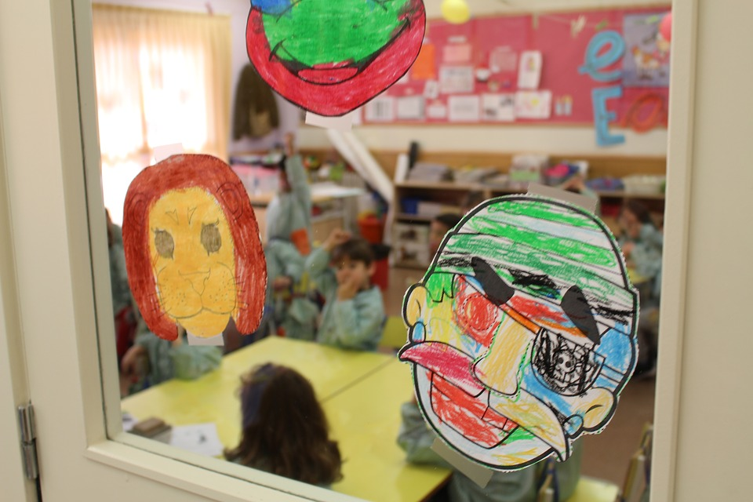
A publicación de datos persoais POLO CENTRO EDUCATIVO
Publicación na web do centro de información relativa ao alumnado como fotografías ou vídeos
É posible sempre que se dispoña do consentimento do alumnado maior de catorce anos, ou en caso contrario, dos seus pais, nais ou titores/as legais.
Poderíase levar a cabo de maneira que non se puidese identificar ás persoas interesadas, por exemplo, pixelando as imaxes.
Tamén sería posible a súa publicación cando responda a determinados eventos desenvolvidos na contorna escolar coa única finalidade de que os pais e nais puidesen ter acceso a ela. Este acceso debería facilitarse sempre nunha contorna segura que esixise a previa identificación e autenticación do alumnado, pais, nais ou titores/as legais (por exemplo, nunha área restrinxida da web do centro), limitándose á información correspondente aos eventos nos que o/a alumno/a concreto participase. En todo caso, sería preciso lembrar a quen accede á información que non pode, á súa vez, proceder á súa divulgación de forma aberta.

Slide 31
A publicación de datos persoais POLO CENTRO EDUCATIVO
Publicación de datos persoais no blog do centro
Como no caso da web, se o contido do blog en aberto do centro educativo incluíse datos que permitisen a identificación do alumnado, requiriríase o seu consentimento ou o dos seus pais, nais ou titores/as legais. Nestes casos aconséllase disociar ou anonimizar os datos do alumnado, de maneira que non se lle poida identificar.
Publicación no blog do profesorado de actas do departamento, exames do seu alumnado ou fotografías
O blog é un medio de información e comunicación á marxe da función docente que o profesorado desenvolve nos centros educativos. Do seu contido será responsable o profesor ou profesora, que deberá observar a normativa de protección de datos sempre que inclúa información de carácter persoal. Por tanto, salvo que se contase co consentimento das persoas afectadas, ou dos seus pais, nais ou titores/as legais, non se poderían publicar no blog datos persoais que permitan identificar ao alumnado. Do mesmo xeito que cos blog dos centros educativos, poderíase publicar a información previa disociación ou anonimización dos datos do alumnado, de maneira que non se chegase a identificalo.

Slide 32
A publicación de datos persoais POLO CENTRO EDUCATIVO
Publicación de datos persoais do alumnado en redes sociais
A publicación de datos persoais en redes sociais por parte dos centros educativos require contar co consentimento das persoas interesadas, ás que haberá que informar previamente de maneira clara respecto dos datos que se van a publicar, en que redes sociais, con que finalidade, quen pode acceder a eles, así como da posibilidade de exercitar os seus dereitos. Entenderase o consentimento como unha manifestación de vontade libre, específica, informada e inequívoca, mediante declaración ou clara acción afirmativa. A normativa inclúe a obrigación de informar sobre o prazo durante o que se conservarán as imaxes ou, se non fose posible, dos criterios para determinalo.

Slide 33
ACCESO Á INFORMACIÓN DO ALUMNADO
Os pais e nais poden solicitar as cualificacións dos seus fillos e fillas maiores de idade?
O pai ou a nai poderán solicitar o acceso ás cualificacións do seu fillo ou filla maior de idade (18 anos) cando corran cos seus gastos educativos ou de alimentos, pois nese caso cabe presumir a existencia dun interese lexítimo sobre o que non prevalecerían os dereitos e liberdades do seu fillo ou filla. Cabe sinalar que, en tal caso, o interese lexítimo ostentaríao unicamente aquel proxenitor de quen dependa economicamente o/a alumno/a.
Con todo, deberá comunicarse á persoa afectada a solicitude dos proxenitores relativa á comunicación das súas cualificacións, de forma que esta poida opoñerse ao tratamento con anterioridade a que se leve a cabo, é dicir, antes de facer efectiva a comunicación aos proxenitores, pois ,en caso contrario, perdería a súa razón de ser.
Desta forma, cabe presumir con carácter xeral, a existencia dun interese lexítimo no devandito acceso, sempre que do exercicio do dereito de oposición pola persoa interesada non resulte outra cousa, como podería ser no suposto de que o/a alumno/a sufragase os seus propios gastos de educación e o xustificase convenientemente.
Salvo no suposto anterior, non será necesario o consentimento específico do/a alumno/a, dado que a base lexitimadora do tratamento dos datos será outra: o interese lexítimo dunha terceira persoa.

Slide 34
ACCESO Á INFORMACIÓN DO ALUMNADO
Os pais e nais poden solicitar os exames dos seus fillos e fillas?
Esta cuestión non depende da normativa de protección de datos pois non se trata dun dereito de acceso aos datos, senón de acceso a documentación que, no seu caso, deberá ser resolta polo centro ou a Administración educativa correspondente conforme a súa normativa interna e demais lexislación sectorial que sexa de aplicación.
En caso de separación ou divorcio, ambos os dous proxenitores teñen dereito a recibir a mesma información?
Nos supostos de patria potestade compartida, con independencia de quen teña a custodia, ambos os dous proxenitores teñen dereito a recibir a mesma información sobre as circunstancias que concorran no proceso educativo do/a menor, o que obriga aos centros a garantir a duplicidade da información relativa ao proceso educativo salvo que se achegue unha resolución xudicial que estableza a privación da patria potestade a algún dos proxenitores ou algún tipo de medida penal de prohibición de comunicación co/a menor ou coa súa familia. En caso de conflito entre os proxenitores sobre o acceso á información académica dos seus fillos e fillas, deberá exporse ante o xulgado competente en materia de familia.

Slide 35
ACCESO Á INFORMACIÓN DO ALUMNADO
A información sobre o alumnado debe estar dispoñible para todo o profesorado e persoal do centro?
Con carácter xeral e salvo que existise algunha causa debidamente xustificada, unicamente debe ter acceso ao expediente académico o profesorado do alumnado ao que imparte a docencia, sen que estea xustificado acceder aos expedientes do resto de alumnado do centro.
O profesorado pode acceder á información de saúde do seu alumnado?
O profesorado debe coñecer e, por tanto, acceder á información de saúde do seu alumnado que sexa necesaria para a docencia ou para garantir a adecuada atención, por exemplo, de discapacidades físicas ou psíquicas, síndromes o trastornos ou enfermidades crónicas, entre outras. Igualmente, debe coñecer a información relativa ás alerxias, intolerancias alimentarias ou medicación para poder prestar o adecuado coidado ao alumnado, tanto no propio centro como con ocasión de actividades fóra del, como visitas, excursións ou convivencias guiadas.
Pode o profesorado en prácticas utilizar datos persoais do alumnado para traballos universitarios?
Na medida en que non se estarían tratando os datos para a educación do alumnado senón para outra finalidade, como a formación do profesorado, resulta aconsellable disociar os datos de maneira que non se poida identificar o alumnado. En caso contrario, terá que contarse co seu consentimento ou o dos seus pais, nais ou titores /as legais se son menores de 14 anos.

Slide 36
ACCESO Á INFORMACIÓN DO ALUMNADO
Pode coñecer o equipo docente os datos relativos a enfermidades contaxiosas ou de risco?
O equipo docente dun centro educativo poderá posuír información relativa ás enfermidades contaxiosas ou outras enfermidades que poidan dar lugar a episodios de violencia, así como relativa a estados críticos, tales como drogodependencia ou alcoholismo, sen o consentimento das persoas afectadas, cando se atopen expostas a unha situación de risco para a súa integridade física e/ou saúde.
A devandita información será a mínima precisa, conforme ao principio de minimización dos datos, e debe proporcionala a dirección do centro escolar ao profesorado para o correcto desenvolvemento das súas funcións, sempre que se valore previamente a verdadeira, efectiva e indubidable concorrencia do referido risco para a integridade física e/ou saúde das persoas.
Non pode considerarse que este risco existe naqueles supostos nos que a praxe sanitaria ou as recomendacións das autoridades competentes en materia de saúde pública recomenden a confidencialidade absoluta dos devanditos datos sanitarios en atención ao seu carácter inocuo respecto de terceiras persoas ou en razón das características das formas concretas de contaxio da enfermidade.

Slide 37
A comunicación dos datos persoais A terceiros
Comunicación de datos ás Forzas e Corpos de Seguridade
As comunicacións de datos ás Forzas e Corpos de Seguridade son obrigatorias sempre que sexan necesarios para a prevención dun perigo real para a seguridade pública ou para a represión de infraccións penais. En todo caso, a petición que realicen as Forzas e Corpos de Seguridade, no exercicio das súas competencias, debe ser concreta, específica e motivada, de maneira que non haxa unha comunicación de datos indiscriminada. Aínda que se cumpran os requisitos para a comunicación de datos ás Forzas e Corpos de Seguridade, é aconsellable que o centro a documente.
Comunicación de datos aos Servizos Sociais
Si, sempre que sexa para a determinación ou tratamento de situacións de risco ou desamparo competencia dos Servizos Sociais. A comunicación estaría amparada no interese superior da persoa menor, recollido na Lei orgánica de protección xurídica do menor. Nestes supostos non se necesita o consentimento das persoas interesadas.
Obrigación dos centros educativos de comunicar datos do seu alumnado ás autoridade ou outros axentes
Cando se teña coñecemento dunha posible situación de desprotección dun ou dunha menor: de malos tratos, de risco ou de posible desamparo, débese comunicar á autoridade ou aos seus axentes máis próximos. Tamén cando se teña coñecemento da falta de asistencia ao centro de forma habitual e sen xustificación durante o período lectivo deberá trasladarse á autoridade competente. Nestes casos non é preciso que medie solicitude de ningunha autoridade ou institución.

Slide 38
A comunicación dos datos persoais A terceiros
Comunicación de datos aos Servizos Sanitarios
Pódense facilitar os datos aos servizos sanitarios sen consentimento das persoas interesadas cando o motivo sexa a prevención ou o diagnóstico médico, a prestación de asistencia sanitaria ou tratamentos médicos ou a xestión de servizos sanitarios, sempre que se realicen por profesionais da sanidade baixo segredo profesional ou por outras persoas suxeitas á mesma obriga. Por exemplo, cando sexa precisa a asistencia sanitaria por accidente, indisposición ou intoxicación.
Solicitude de información do centro educativo sobre a asistencia sanitaria prestada
Si, no caso de que fose necesaria, por exemplo, para que o centro educativo aboe a asistencia sanitaria nos supostos nos que se atopase cuberto polo seguro de responsabilidade civil responder das lesións causadas como consecuencia do normal desenvolvemento da actividade escolar.
Comunicación de datos a institucións, entidades ou empresas que van ser visitadas polo alumnado nunha actividade extraescolar (exposicións, museos, fábricas, clubs deportivos, etc.)
É posible facer estas comunicacións pero débese contar co consentimento previo e inequívoco das persoas interesadas ou dos seus pais, nais ou titores/as legais, cando os datos sexan comunicados para finalidades propias do teatro, museo, exposición ou da fábrica, como poden ser, por exemplo, o control de entrada, de aforos ou para as súas programacións futuras. A información que se facilite sobre estes eventos para a súa autorización debe incluír a relativa á comunicación de datos a estas entidades e a súa finalidade. A comunicación, en caso de ser autorizada, implicaría a posibilidade do tratamento dos datos exclusivamente para os fins que se indicaron.

Slide 39
A comunicación dos datos persoais A terceiros
Comunicación de datos do alumnado e aos dos seus pais, nais ou titores/as legais ás ANPA
Non sen o previo consentimento das persoas interesadas. As ANPA son responsables do tratamento dos datos de carácter persoal que soliciten, debendo cumprir coa normativa de protección de datos no seu tratamento. Con todo, no caso de que as ANPA fosen contratadas para prestar un servizo ao centro educativo para o que tivesen que tratar os datos do alumnado e dos seus pais, nais ou titores/as legais terían acceso aos datos en condición de encargadas do tratamento.
Pódense facilitar os datos persoais do alumnado a alguén que os solicita por teléfono?
Só mediante o teléfono identificado previamente como teléfono de contacto polos pais, nais ou titores/as legais do alumno ou alumna de que se trate.

Slide 40
Segunda parte

Slide 41
CAPTACIÓN E PUBLICACIÓN DE IMAXES
Poden os centros educativos captar imaxes do alumnado durante as actividades escolares?
Os centros están lexitimados para a toma de imaxes como parte da función educativa. No caso de gravacións que non respondan á devandita función, por exemplo, cando se capten para a difusión do centro e das súas actividades, deberase dispoñer do consentimento das persoas interesadas ou dos seus pais, nais ou titores/as legais.
Tamén sería posible a toma de imaxes do alumnado en determinados eventos desenvolvidos na contorna escolar para a única finalidade de que os pais, nais ou titores/as legais puidesen ter acceso a elas. Este acceso ás imaxes deberíase levar a cabo sempre nunha contorna segura que esixise a previa identificación e autenticación do alumnado, pais, nais ou titores/as legais (por exemplo, nunha área restrinxida da web do centro). En todo caso, sería preciso lembrar a quen accede ás imaxes que non pode, á súa vez, proceder á súa divulgación de forma aberta.
Pode o profesorado gravar imaxes do alumnado para unha actividade escolar?
O profesorado, no desenvolvemento da programación e ensino das áreas, materias e módulos que teña encomendados, pode dispoñer a realización de exercicios que impliquen a gravación de imaxes, normalmente do propio alumnado, que só deberán estar accesibles para o alumnado involucrado na devandita actividade, os seus pais, nais ou titores/as legais e o profesorado correspondente. É dicir, en ningún caso o mero feito de realizar a gravación supón que esta se poida difundir de forma aberta na internet e que se poida acceder de maneira indiscriminada.

Slide 42
CAPTACIÓN E PUBLICACIÓN DE IMAXES
Pódense solicitar imaxes do alumnado para a ficha do expediente académico?
Entre os datos que poden solicitar os centros educativos para o exercicio da función docente e orientadora sen consentimento das persoas interesadas inclúense as súas fotografías para os efectos de identificar a cada alumno/a en relación co seu expediente.
Poden os familiares do alumnado gravar imaxes nun evento aberto ás familias?
Si, a condición de que se trate de imaxes captadas exclusivamente para o seu uso persoal e doméstico, pois nese caso esta actividade está excluída da aplicación da normativa de protección de datos. Se as imaxes captadas polas familias se difundisen fóra do ámbito privado, familiar e de amizade, por exemplo mediante a súa publicación na internet accesible en aberto, estas asumirían a responsabilidade pola comunicación das imaxes a terceiras persoas, que non poderían realizar salvo que obtivesen o consentimento previo das persoas interesadas. É conveniente que os centros informen ás familias da súa responsabilidade no caso de que as imaxes fosen divulgadas nas contornas abertas que acaban de sinalarse.
Que pasa se algún pai ou nai se negase a que se tomen imaxes do seu fillo ou filla nun evento do centro?
Débese informar aos pais e nais de que a toma de fotografías e vídeos é posible como actividade familiar, exclusivamente para uso persoal e doméstico, e que está excluída da aplicación da normativa de protección de datos.

Slide 43
CAPTACIÓN E PUBLICACIÓN DE IMAXES
Poden os centros escolares prohibir a toma de imaxes nas súas instalacións?
A Lei orgánica de educación establece que os centros docentes dispoñen de autonomía para elaborar, aprobar e executar normas de organización e funcionamento do centro. Así podería ser que, en base a esta organización interna que lles outorga a lei, o centro estableza o criterio de non permitir que as familias graven os eventos escolares.
Pódense gravar as imaxes de actividades desenvolvidas fóra do centro escolar?
A gravación de imaxes fóra do recinto escolar require o consentimento das persoas interesadas, ou dos seus pais, nais ou titores/as legais, sempre que non se realice en exercicio da función educativa. Se a gravación se realizase por terceiras persoas, por exemplo, polas responsables dunha empresa, museo, exposición ou club deportivo que se estea visitando, ou no que se desenvolva unha actividade deportiva, será obrigación destas terceiras persoas dispoñer do consentimento das persoas interesadas, o cal poderían solicitar a través do centro.

Slide 44
Whatsapp, TELEGRAM e mensaxería instantánea
Pode un centro educativo acceder ao contido de dispositivos electrónicos do alumnado, como os sistemas de mensaxería instantánea (WhatsApp) ou redes sociais?
Dada a información que se contén nos dispositivos con acceso á internet, así como a trazabilidade da navegación efectuada polas persoas usuarias, o acceso ao contido dos dispositivos do alumnado, incluíndo a súa clave, supón un acceso a datos persoais que require o seu consentimento ou o dos seus pais, nais ou titores/as legais se se trata de menores de 14 anos. Con todo, en situacións nas que puidese estar presente o interese público, como estea en risco a integridade dalgún alumno ou alumna (situacións de ciberacoso, sexting, grooming ou de violencia de xénero), o centro educativo podería, previa ponderación do caso e conforme ao protocolo que teña establecido, acceder aos devanditos contidos sen o consentimento das persoas interesadas. En todo caso, recoméndase consultar previamente co delegado/a de protección de datos.
Pode o profesorado crear grupos de aplicacións de mensaxería instantánea con alumnado?
Non. As comunicacións entre profesorado e alumnado deben ter lugar dentro do ámbito da función educativa e non levarse a cabo a través de aplicacións de mensaxería instantánea. Se fose preciso establecer canles específicas de comunicación, deben empregarse os medios e ferramentas fornecidos pola Administración educativa ou o correo electrónico (disponse de abalarMóbil).

Slide 45
Whatsapp, TELEGRAM e mensaxería instantánea
Pode o profesorado crear grupos de aplicacións de mensaxería instantánea para que sexan membros os pais, nais ou titores/as legais do alumnado da súa clase?
As comunicacións entre profesorado e os pais, nais ou titores/as do alumnado deben levarse a cabo a través dos medios postos ao seu dispor pola Administración educativa. Excepcionalmente, e sempre que se contase co seu consentimento, sería posible a creación destes grupos, dos que só formarían parte os pais e nais ou titores/as. En todo caso, sería preferible que os grupos fosen xestionados polas propias familias (por exemplo, a través dunha persoa delegada) e que a incorporación ao grupo non dependese directamente do profesorado. Como excepción, poden darse supostos en que sexan os propios pais e nais ou titores/as quen soliciten a creación dun grupo co profesorado dadas as especiais circunstancias dun alumno/a (por exemplo, requirir necesidades especiais ou como consecuencia do seu estado de saúde). Nestes casos sería posible a súa creación, aínda que sería igualmente aconsellable que a súa administración correse a cargo da propia familia e non do profesorado.
Pode o profesorado gravar imaxes do alumnado e difundilas a través de aplicacións de mensaxería instantánea aos pais e nais?
Non como parte do exercicio da función educativa. Con todo, naqueles casos nos que o interese superior do/a menor estivese comprometido, como en caso de accidentes ou indisposicións nunha excursión escolar, e coa finalidade de informar e tranquilizar aos pais e nais, titulares da patria potestade, poderíanse captar as imaxes e enviarllas. Tamén podería ser posible nos grupos xerados a través de aplicacións de mensaxería instantánea relacionados coa específica situación do alumno/a, aos que se fixo referencia na pregunta anterior. Preferiblemente chamada telefónica.

Slide 46
DOCENCIA E EXAMES EN LIÑA
Poden os centros educativos impartir clases e realizar exames en liña sen o consentimento das persoas interesadas?
Desde a perspectiva de protección de datos a resposta é SI. O tratamento de datos que pode supoñer tanto a impartición de clases como a realización de exames en liña no ensino regrado non necesita o consentimento do alumnado ou dos seus pais, nais ou titores/as legais, pois está lexitimado pola realización dunha misión de interese público como é a función educativa, prevista nunha norma de rango legal, a Lei orgánica de educación (disposición adicional 23ª); tampouco é preciso o consentimento do profesorado, que se debe ao cumprimento da súa relación contractual ou estatutaria no exercicio da función educativa.
As entidades prestadoras dos medios tecnolóxicos (plataformas, aplicacións…), na medida en que tratan datos de carácter persoal, son encargadas do tratamento, que realizan precisamente por encargo da persoa responsable: a Administración educativa, neste caso a Secretaría Xeral Técnica da Consellería de Cultura, Educación e Universidade. A persoa responsable do tratamento elixirá e contratará ás encargadas coa dilixencia que esixe a normativa en materia de protección de datos persoais, para o que conta co asesoramento do/a delegado/a de protección de datos.
O profesorado no exercicio en liña da función educativa debe utilizar os medios postos á súa disposición pola a Administración educativa responsable do tratamento.
En consecuencia, a normativa de protección de datos non constitúe obstáculo ningún para realizar a función educativa.

Slide 47
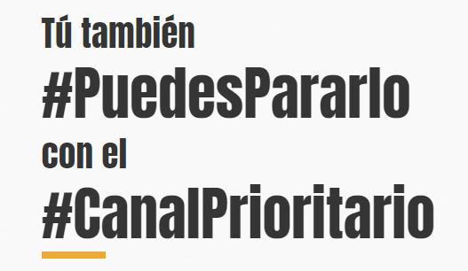
DOCENCIA E EXAMES EN LIÑA
Que cautelas se deben adoptar nas clases e exames en liña?
Ademais de seguir os protocolos, directrices, guías ou orientacións que adoptase a Administración educativa, e sen prexuízo de tomar as medidas adecuadas e proporcionadas para o control das probas de avaliación e das clases en liña, estas deberán realizarse da maneira menos intrusiva posible para a privacidade do alumnado, das súas familias e do profesorado, evitando a captación de información persoal que poña de manifesto as súas características sociais, económicas, relixiosas ou ideolóxicas.
Na medida do posible deben realizarse no lugar viable máis neutro das vivendas do alumnado e profesorado, e non ser conservadas as imaxes ou, no seu caso, non por máis tempo do establecido para a revisión de exames.
A gravación e/ou a difusión de imaxes e/ou audios humillantes e vexatorios constitúe unha infracción á normativa de protección de datos. A través da Canle Prioritaria da AEPD (https://www.aepd.es/canalprioritario/), pódese solicitar a supresión da difusión destas imaxes e/ou audios.

Slide 48
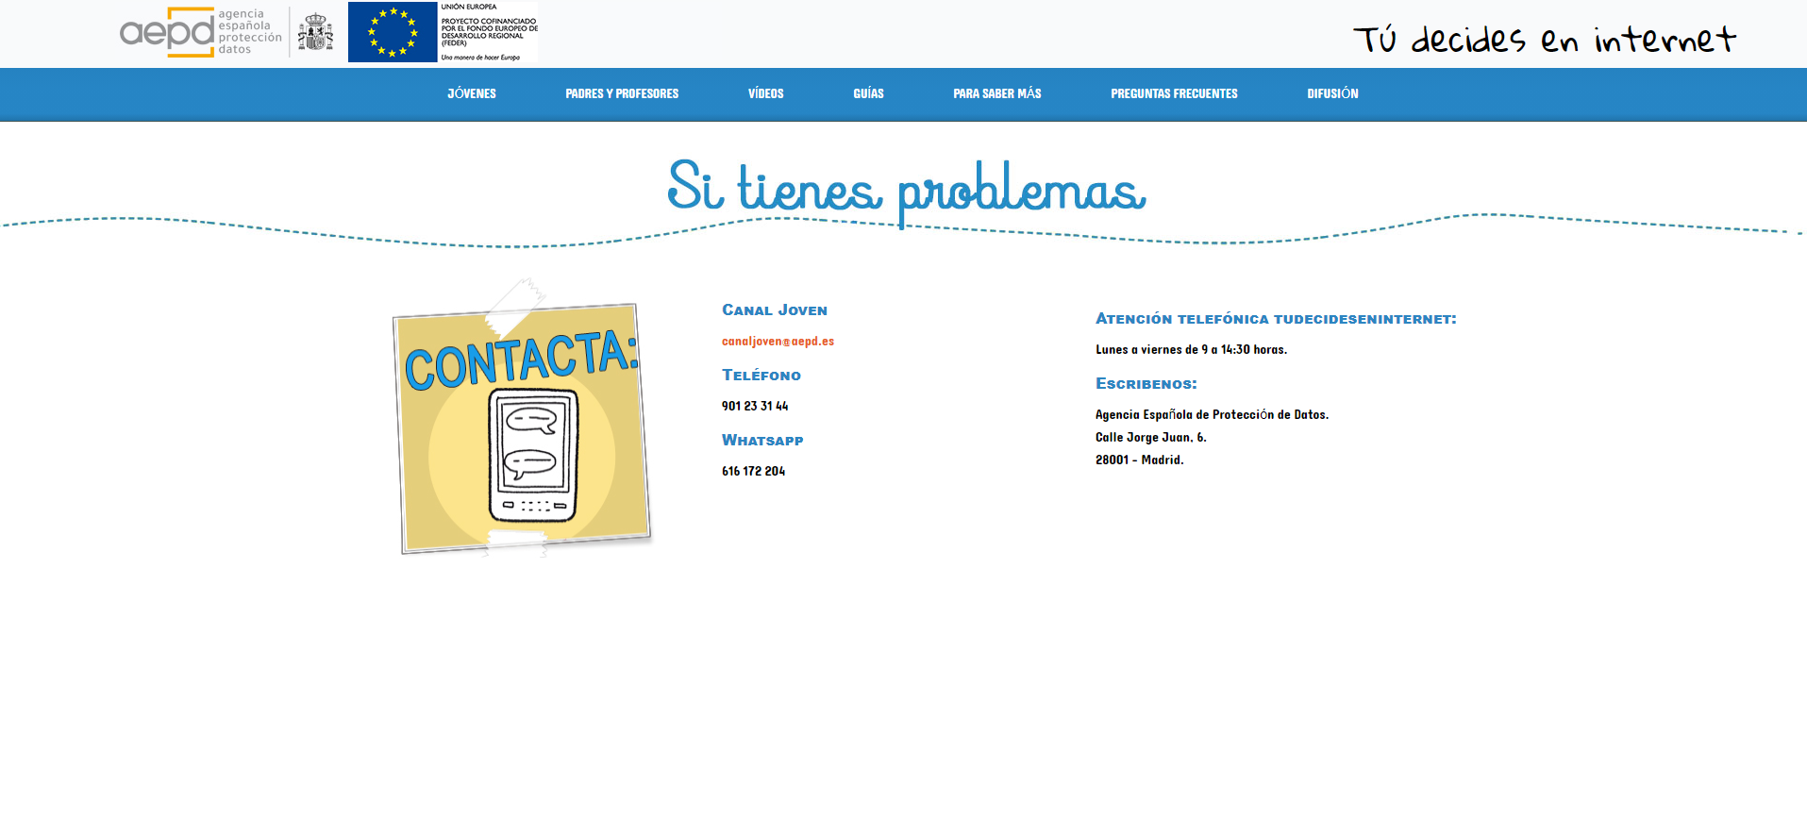

Slide 49
videovixilancia
Condicións básicas
A finalidade xeral do tratamento será preservar a seguridade das persoas e bens, así como das instalacións.
Salvo en circunstancias excepcionais, que no seu caso deberán ser avaliadas polo delegado/a de protección de datos correspondente, non poderán utilizarse con fins de control de asistencia escolar.
Localización das cámaras: situaranse nos lugares necesarios para alcanzar a finalidade mencionada. A zona obxecto de videovixilancia será a mínima imprescindible abarcando espazos públicos como accesos ou corredores.
Non se admitirá en ningún caso a instalación de sistemas de gravación de sons nin de videovixilancia en lugares destinados ao descanso ou esparexemento dos traballadores ou empregados públicos, tales como vestiarios, aseos, comedores do persoal e análogos, ou aqueles nos que se desenvolvan actividades cuxa captación poida afectar á imaxe ou á vida privada como os ximnasios.
Tampouco será posible a gravación nas aulas mentres o alumnado realiza probas de nivel de coñecementos por considerarse esta medida desproporcionada.
Con todo, cabería a posibilidade de que, fóra do horario lectivo e nos supostos de desocupación das aulas, se puidesen activar mecanismos de videovixilancia coa finalidade de evitar danos nas instalacións e materiais.

Slide 50
videovixilancia
Condicións básicas
Utilización de sistemas para a gravación de sons: admitirase unicamente cando resulten relevantes os riscos para a seguridade das instalacións, bens e persoas derivados da actividade que se desenvolva no centro de traballo e sempre respectando o principio de proporcionalidade, o de intervención mínima e as demais garantías previstas na normativa vixente.
Captación de imaxes da vía pública: só será posible na medida en que resulte imprescindible para a finalidade mencionada.
Localización de monitores de visualización de imaxes: situaranse nun espazo de acceso restrinxido de forma que as imaxes non sexan accesibles a terceiros.
Prazo de conservación das imaxes e sons no seu caso: con carácter xeral, eliminaranse no prazo máximo dun mes desde a súa captación, salvo cando teñan que ser conservadas para acreditar a comisión de actos que atenten contra a integridade de persoas, bens ou instalacións. En tal caso, poñeranse ao dispor da autoridade competente (xulgados e tribunais ou forzas e corpos de seguridade) nun prazo máximo de 72 horas desde que se tivese coñecemento da existencia da gravación.
No caso particular de que as imaxes se recollan coa finalidade de previr o maltrato físico, verbal ou psicolóxico dos menores, as gravacións deberán conservarse o mínimo tempo posible, sendo conveniente que non exceda dos 10 días.

Slide 51
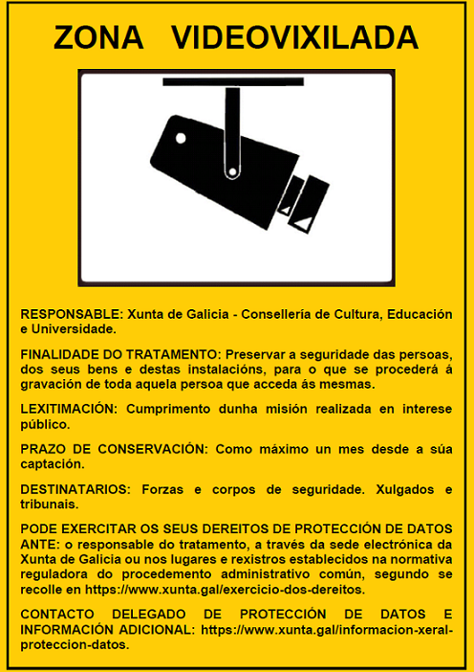
videovixilancia
Condicións básicas
Deber de información: entenderase cumprido mediante a colocación dun distintivo informativo en lugar suficientemente visible e como mínimo, en todos os accesos ás zonas vixiadas xa sexan interiores ou exteriores. No caso de que o espazo vixiado dispoña de varios accesos, deberase dispoñer do devandito distintivo de zona videovixilada en cada un deles.

Slide 52
videovixilancia
Condicións básicas
Exercicio de dereitos en tratamentos de videovixilancia: Non resulta posible, no tratamento de datos de videovixilancia, o exercicio dos dereito de os dereitos de rectificación e portabilidade. O dereito á limitación do tratamento dos datos non poderá ser exercitado tampouco no aspecto de “cancelación cautelar” que está vinculada ao exercicio dos dereitos de rectificación e oposición. Respecto ao dereito de acceso ás imaxes, o seu exercicio fará necesario achegar como documentación complementaria unha imaxe actualizada que permita verificar e contrastar a presenza da persoa interesada afectado nos seus rexistros. Tendo en conta que na maior parte das ocasións aparecerán imaxes de terceiros, poderá facilitarse o dereito de acceso mediante escrito certificado no que, coa maior precisión posible e sen afectar a dereitos de terceiros, se especifiquen os datos que foron obxecto de tratamento.
Con todo, calquera solicitude de exercicio de dereitos ás imaxes captadas polo sistema de videovixilancia deberá ser comunicada, en tempo e forma, á Secretaría Xeral Técnica da Consellería de Cultura, Educación e Universidade para a súa valoración como responsable do tratamento, ben directamente, ben a través da figura do/a Delegado/a de protección de datos.

Slide 53
videovixilancia
Condicións básicas
Contrato de encargado do tratamento dos datos persoais: deberase subscribir coa empresa de seguridade ou instaladora do sistema de videovixilancia o correspondente contrato de encargo de tratamento segundo o modelo que se xunta a este documento. Isto é, cando se encargue a unha empresa a xestión das imaxes captadas polo sistema de videovixilancia ou o mantemento do propio sistema, deberase subscribir o correspondente contrato segundo o modelo que se xunta como anexo ás presentes directrices. Os contratos con encargados de tratamento, anteriores á aplicación do Regulamento xeral de protección de datos (25 de maio do 2018) deberán actualizarse ao devandito modelo.
Incidentes de seguridade: no caso de que se producise algún tipo de violación da seguridade dos datos que afectase aos tratamentos derivados do sistema de videovixilancia tales como a comunicación ou o simple acceso non autorizado ás imaxes e sons; a destrución, perda ou alteración incidental ou ilícita dos datos persoais tratados; etc. deberá comunicarse de forma inmediata ao responsable do tratamento, ben directamente, ben a través da figura do/a Delegado/a de protección de datos.
Adopción de medidas técnicas e organizativas: designación de persoa autorizada para o acceso ao sistema; restrinxir acceso as imaxes e aos equipos que as almacenen; cámaras protexidas de manipulacións físicas; rexistro de entrada e saída de documentación e soportes; copias de seguridade; comunicacións sen fíos cifradas; etc.)

Slide 54
videovixilancia
Pódense instalar cámaras de videovixilancia nas instalacións do centro educativo?
Non en todas as instalacións. Dada a intromisión que supón na intimidade das persoas, tanto do alumnado como do profesorado e demais persoas cuxa imaxe pode ser captada polas cámaras, os sistemas de videovixilancia non poderán instalarse en aseos, vestiarios ou zonas de descanso do persoal do centro.
As entidades prestadoras dos medios tecnolóxicos (plataformas, aplicacións…), na medida en que tratan datos de carácter persoal, son encargadas do tratamento, que realizan precisamente por encargo da persoa responsable: a Administración educativa, neste caso a Secretaría Xeral Técnica da Consellería de Cultura, Educación e Universidade. O responsable do tratamento elixirá e contratará ás encargadas coa dilixencia que esixe a normativa en materia de protección de datos persoais, para o que conta co asesoramento do/a delegado/a de protección de datos.
Pódense instalar cámaras de videovixilancia nas aulas alegando motivos de conflitividade?
Resultaría desproporcionado, pois durante as clases xa está presente un profesor ou profesora. Ademais dunha intromisión na privacidade do alumnado, podería supoñer un control laboral desproporcionado do profesorado. Cabería a posibilidade de que, fóra do horario lectivo e nos supostos de desocupación das aulas, se puidesen activar mecanismos de videovixilancia coa finalidade de evitar danos nas instalacións e materiais.

Slide 55
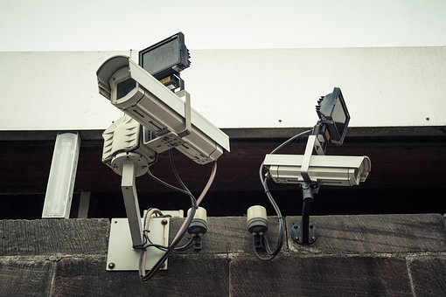
videovixilancia
Pódense instalar cámaras de videovixilancia nos patios de recreo e comedores?
Si sempre e cando a instalación responda á protección do interese superior do/a menor, tendo en conta que, sen prexuízo doutras actuacións como o control presencial por persoas adultas, se trata de espazos nos que se poden producir accións que poñan en risco a súa integridade física, psicolóxica e emocional.

Slide 56
EXERCICIO DE DEREITOS
Que dereitos teñen as persoas cuxos datos se tratan?
Estes dereitos son os de acceso, rectificación, cancelación, oposición, limitación do tratamento e portabilidade, e pódense describir do seguinte modo:
O dereito de ACCESO permite ás persoas titulares coñecer e obter gratuitamente información sobre se os seus datos persoais están a ser obxecto de tratamento, con que finalidade, que tipo de datos ten a persoa responsable do tratamento, a súa orixe, se non proceden das persoas interesadas, e, de ser o caso, cales son as persoas destinatarias dos datos.
O dereito de RECTIFICACIÓN permite corrixir erros, modificar os datos que resulten ser inexactos ou incompletos e garantir a certeza da información obxecto de tratamento.
O dereito de SUPRESIÓN permite que se supriman os datos que resulten inadecuados ou excesivos. A revogación do consentimento dá lugar á supresión dos datos cando o seu tratamento estea baseado nel, pero sen efecto retroactivo.

Slide 57
EXERCICIO DE DEREITOS
Que dereitos teñen as persoas cuxos datos se tratan?
Estes dereitos son os de acceso, rectificación, cancelación, oposición, limitación do tratamento e portabilidade, e pódense describir do seguinte modo:
O dereito de OPOSICIÓN é o dereito da persoa interesada a que, por motivos relacionados coa súa situación persoal, non se leve a cabo o tratamento dos seus datos de carácter persoal ou se cese nel.
O dereito de LIMITACIÓN DO TRATAMENTO é o marcado dos datos de carácter persoal conservados co fin de limitar o seu tratamento futuro.
O dereito de PORTABILIDADE supón o dereito da persoa interesada a recibir da persoa responsable do tratamento os datos persoais que lle incumban nun formato estruturado, de uso común e lectura mecánica, e a transmitilos a outra persoa responsable do tratamento sen que o impida a responsable a quen llos tivera facilitado.

Slide 58
EXERCICIO DE DEREITOS
Quen pode exercitar estes dereitos?
Estes dereitos teñen carácter persoalísimo, o que significa que só poden ser exercidos polas persoas titulares deles ou polas que teñan a súa representación legal. No caso de menores de 14 anos, os pais e nais, cando ostenten a patria potestade, ou os titores/as legais poderán exercitalos no seu nome. Se é maior desa idade poderaos exercitar o propio alumno/a ou quen o/a representa legalmente. Se se trata dos datos dos pais, nais ou representantes legais serán estes os lexitimados para exercitalos.
Ante quen se exercitan os dereitos?
Exercítanse ante a persoa responsable do tratamento: a Secretaría Xeral Técnica da Consellería de Cultura, Educación e Universidade.
Hai obriga de contestar ás persoas interesadas?
Si, sempre, aínda que non se dispoña dos datos sobre os que verse o dereito exercitado, circunstancia na que haberá que responder nese sentido, informando do dereito a presentar, no seu caso, unha reclamación ante a Axencia Española de Protección de Datos.

Slide 59
EXERCICIO DE DEREITOS
O cumprimento do dereito de acceso obriga a facilitar copia do expediente escolar?
O dereito de acceso aos datos persoais é independente do dereito de acceso ao expediente, á información e documentación, que se rexen por outra normativa. Conforme á normativa de protección de datos, non hai obriga de facilitar copia do expediente escolar, sen prexuízo do acceso á información no marco da lexislación sectorial. A persoa responsable do tratamento facilitará ás persoas interesadas unha copia dos seus datos persoais, o que, en ningún caso, afectará negativamente aos dereitos e liberdades doutras persoas.
Pode o alumnado solicitar a rectificación dos datos do seu expediente escolar?
Si, sempre que se constate un erro e poderase exercitar tantas veces como estes se advirtan. A persoa responsable do tratamento ten que corrixilo sempre que se acredite o erro. Se se trata de menores de 14 anos, o dereito téñeno que exercer os seus pais, nais ou titores/as legais. Este dereito de rectificación non se aplica ás cualificacións ou ao contido dos informes do expediente escolar, que se rexen pola súa normativa específica.
Pode exercitarse o dereito de rectificación para modificar un informe de avaliación psicopedagóxica?
Non, xa que o dereito de rectificación se refire a modificar os datos persoais que sexan inexactos ou incompletos (por exemplo, o cambio de enderezo postal), pero non se pode utilizar para tratar de modificar a opinión profesional realizada a través do correspondente informe que se rexe pola súa normativa específica.

Slide 60
EXERCICIO DE DEREITOS
Teñen os centros educativos que suprimir a información dos expedientes académicos a solicitude do alumnado, dos seus pais, nais ou titores/as legais?
Sen prexuízo do establecido na normativa de educación aplicable, a información dos expedientes académicos require a súa conservación na medida en que pode ser solicitada polo alumnado despois de finalizados os estudos.
E dos datos de saúde?
Os datos de saúde deben suprimirse cando non sexan necesarios para o desenvolvemento da función educativa e, en todo caso, ao finalizar a escolarización do alumnado no centro (por exemplo, os datos sobre as alerxias alimentarias).
Pode o alumnado ou familiares opoñerse á publicidade dos seus datos?
Si, cando exista un motivo lexítimo e fundado referido a unha concreta situación persoal para opoñerse á dita publicidade. Por exemplo, nos casos nos que se acordou xudicialmente o afastamento dun dos proxenitores ou se lle privou da patria potestade e a publicidade de información persoal poida supoñer un risco para a integridade física e psíquica do/a alumno/a ou do outro proxenitor.

Slide 61
Documentos e recursos de interese

Slide 62
DOCUMENTOS E RECURSOS DE INTERESE
Axencia Española de Protección de Datos: www.aepd.es
Guía para centros educativos (Axencia Española de Protección de Datos - AEPD)
Pautas de protección de datos para centros educativos (Autoridade Catalá de Protección de datos – APDCAT)
https://www.tudecideseninternet.es/aepd/
https://intef.es/aseguratic/

Slide 63
Normativa básica aplicable
Regulamento (UE) 2016/679, do Parlamento Europeo e do Consello, do 27 de abril de 2016, relativo á protección das persoas físicas no que respecta ao tratamento de datos persoais e á libre circulación destes datos e polo que se derroga a Directiva 95/46/CE – Regulamento xeral de protección de datos (en diante, RXPD).
Lei orgánica 3/2018, do 5 de decembro, de protección de datos persoais e garantía dos dereitos dixitais (en diante, LOPDGDD).
Lei orgánica 2/2006, do 3 de maio, de educación (LOE).
Lei orgánica 1/1996, do 15 de xaneiro, de protección xurídica do menor (LOPXM).

Slide 64
GRACIAS

